Slide 1
Wiskunde
Driehoeken

Slide 2


Wiskunde leer je door:

Slide 3
Theorie Hoeken
Namen van hoeken (grootte)
Scherpe hoek
Stompe hoek
Rechte hoek
Gestrekte hoek
Volle hoek

Slide 4
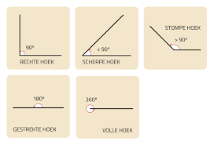
hoekEN naar grootte
Naam van een hoek afhankelijk van grootte.

Slide 5
Namen driehoeken
Naam afhankelijk van lengtes zijden/grootte hoeken.
Gelijkzijdige driehoek
Gelijkbenige driehoek
Rechthoekige driehoek

Slide 6
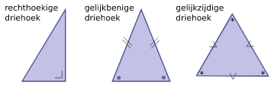
Namen driehoeken
Hoek recht, 2 of 3 zijdes even lang.

Slide 7
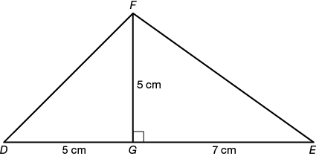
Namen van Hoeken
Naam hoek meestal gewoon 1 letter.
Heeft een hoek 3 letters dan kijk naar de driehoek met die 3 letters. Het gaat over de middelste hoek (de middelste letter).
Bekijk ∆DEF.
Bereken hoek ∠EFG.

Slide 8
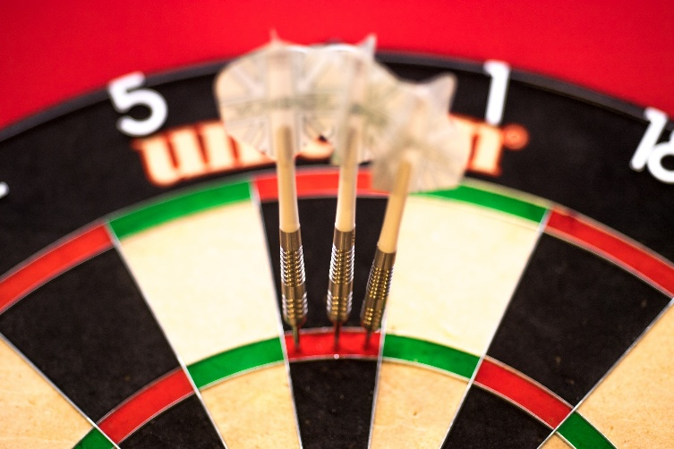

Hoekensom driehoeken
In elke driehoek zijn de hoeken bij elkaar opgeteld:

Slide 9
Hoeken berekenen
Handigheidjes:
Overstaande hoeken
F-hoeken
Z-hoeken

Slide 10
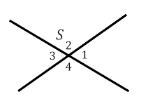
Overstaande hoeken
Overstaande hoeken zijn altijd even groot.
S₁ = S₃
S₂ = S₄

Slide 11
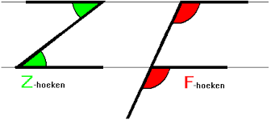
F- en Z-hoeken
Kijk naar de vorm, en zie een “F” of en “Z”.

Slide 12
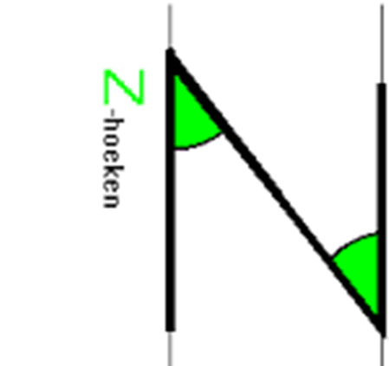
F- en Z-hoeken
Kijk naar de vorm, en zie een “F” of en “Z”.

Slide 13
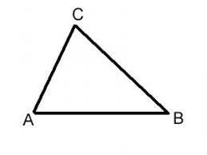
Toepassen in andere vormen
Een gewone driehoek:
=> 2 rechthoekige driehoeken.

Slide 14
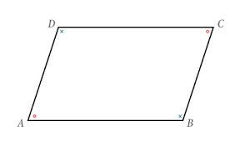
Toepassen in andere vormen
Paralellogram.
Vier hoeken, samen 360 graden
Hoek A en C zijn gelijk.
Hoek B en D zijn gelijk.

Slide 15
Toepassen in andere vormen
Paralellogram
Twee gelijkbenige driehoeken.
Hoek A en C zijn gelijk.
Hoek ADB is gelijk aan hoek A.

Slide 16
Toepassen in andere vormen
Paralellogram
5 driehoeken en een vierhoek.
Hoek D is een gestrekte hoek, 180 graden.
Hoek E is een volle hoek, 360 graden
Overstaande hoeken in hoek E.
D
E

Slide 17
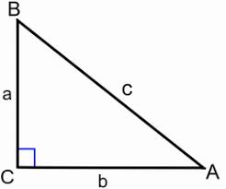
Rechthoekige driehoeken
Bereken een zijde met:
  Pythagoras
  SOSCASTOA
Bereken hoek:
  Hoekensom driehoeken
  SOSCASTOA
  PYTHAGORAS + SOSCASTOA alleen bij rechthoekige driehoeken!

Slide 18
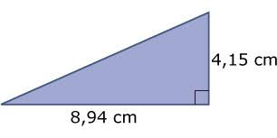
Oppervlakte Rechthoekige driehoek
Alle driehoeken: 0,5 x zijde x hoogte
Bij rechthoekige driehoek: 0,5 x KZ x KZ.
0,5 x 8,94 x 4,15 = 18,55

Slide 19
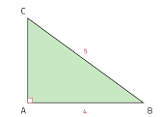
Oppervlakte Rechthoekige driehoek
Bij rechthoekige driehoek: 0,5 x KZ x KZ.
Bereken eerst AC. Met Pythagoras.
AC = 3
0,5 x 3 x 4 = 6

Slide 20
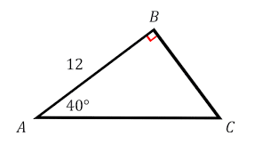
Oppervlakte Rechthoekige driehoek
Bij rechthoekige driehoek: 0,5 x KZ x KZ.
Bereken eerst BC. Met SOSCASTOA.
BC = 12 x tan(40). BC = 10,1
0,5 x 12 x 10,1 = 60,6

Slide 21
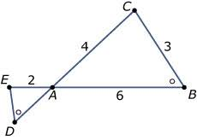
Vergrotingen driehoeken
Standaard opgave:
Bereken zijde ED.

Slide 22
Vergrotingen driehoeken
Bepaal of AED en ABC gelijkvormig zijn.
Vergelijk 2 gelijkwaardige zijdes.
Bepaal vergrotingsfactor.
Bereken gevraagde zijde met vergrotingsfactor.
Bereken zijde ED.

Slide 23
Vergrotingen driehoeken
Bepaal of AED en ABC gelijkvormig zijn.
Hoek B = Hoek D (zie tekentje)
Hoek A in AED is overstaande hoek van hoek A in ABC. Die zijn dus gelijk.
Dus zijn alle hoeken gelijk.
Dus is AED gelijkvormig aan ABC.
Bereken zijde ED.

Slide 24
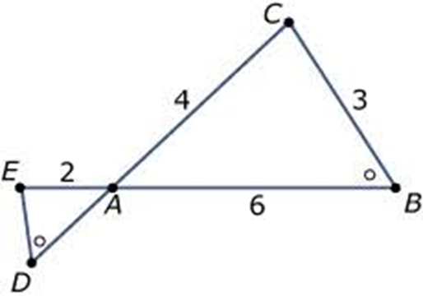
Vergrotingen driehoeken
Bepaal of AED en ABC gelijkvormig zijn.
Vergelijk 2 gelijkwaardige zijdes.
AE hoort bij AC
Bereken zijde ED.

Slide 25
Vergrotingen driehoeken
Bepaal of AED en ABC gelijkvormig zijn.
Vergelijk 2 gelijkwaardige zijdes.
Bepaal vergrotingsfactor.
Vergrotingsfactor= AC : AE. Dus 4:2 = 2
Bereken zijde ED.

Slide 26
Vergrotingen driehoeken
Bepaal of AED en ABC gelijkvormig zijn.
Vergelijk 2 gelijkwaardige zijdes.
Bepaal vergrotingsfactor.
Bereken gevraagde zijde met vergrotingsfactor.
BC is de vergroting van DE.
BC : vergrotingsfactor = DE
DE = 3:2 = 1,5.
Bereken zijde ED.

Slide 27

Driehoeken

